Slide 1
일본 기업
회사 문화
made by HONGYANG&HONG3
21011271
김동준

Slide 2
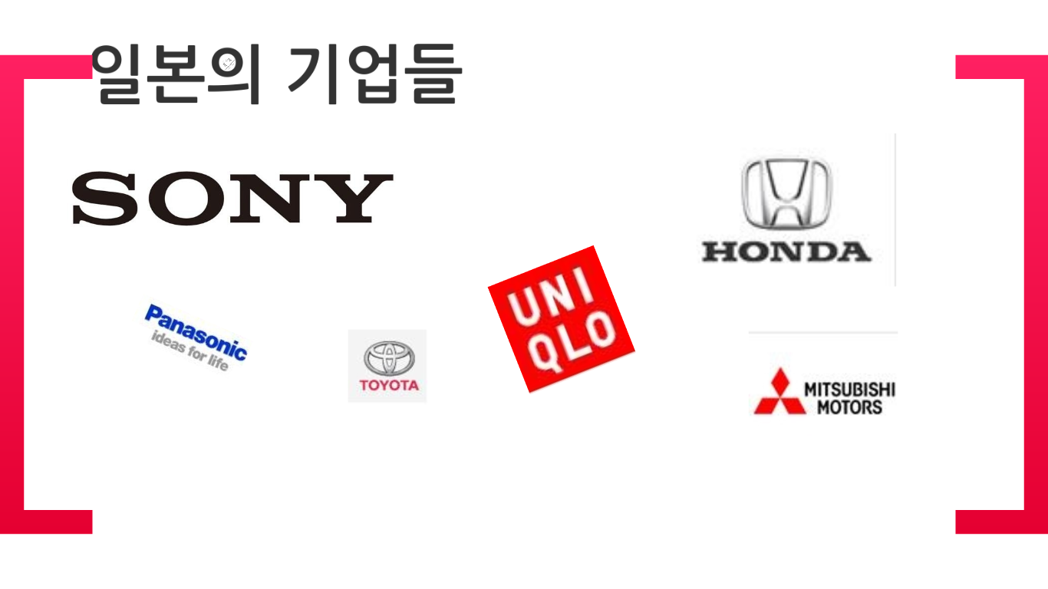

일본 기업 문화
실행방안
내가 주로 쓰는 장표들 위주로 템플릿을 넣다 보니
이제까지 단계 설명하는 장표가 없었어!
일본기업
和사상
->
집단주의
처음에는 재미로
템플릿을 만들었지
체리블라썸을 넘어서는 템플릿이 필요해
템플릿 부자가 될테야
하지만 점점 댓글에
집착하는 내 모습
이미 벚꽃은 다 져버리고 여름이 온돠
댓글 부자도 될테야

Slide 3
일본 기업 문화
실행방안
일본기업
->
和사상
집단주의
처음에는 재미로
템플릿을 만들었지
체리블라썸을 넘어서는 템플릿이 필요해
템플릿 부자가 될테야
하지만 점점 댓글에
집착하는 내 모습
이미 벚꽃은 다 져버리고 여름이 온돠
댓글 부자도 될테야

Slide 4
신뢰중시
집단주의(和)
시간엄수
회식문화
팀플레이

Slide 5
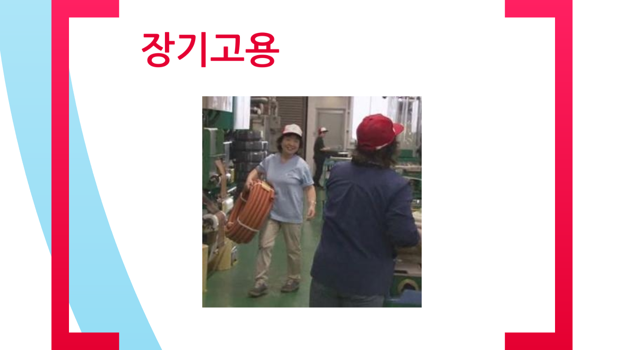
일본 기업 문화
실행방안
일본기업
->
和사상
집단주의
처음에는 재미로
템플릿을 만들었지
체리블라썸을 넘어서는 템플릿이 필요해
템플릿 부자가 될테야
하지만 점점 댓글에
집착하는 내 모습
이미 벚꽃은 다 져버리고 여름이 온돠
댓글 부자도 될테야

Slide 6
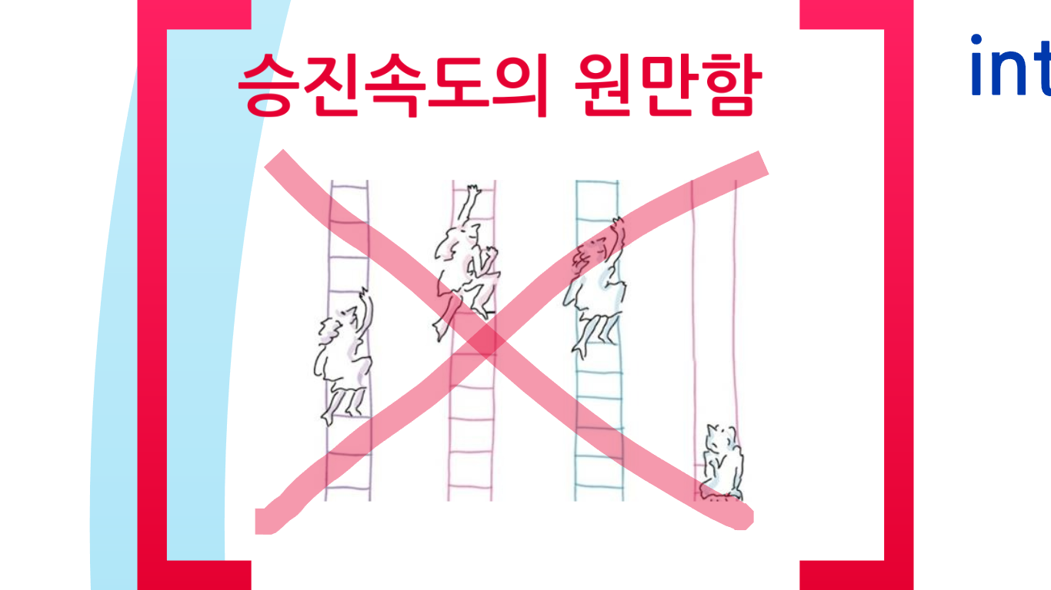
일본 기업 문화
실행방안
일본기업
->
和사상
집단주의
처음에는 재미로
템플릿을 만들었지
체리블라썸을 넘어서는 템플릿이 필요해
템플릿 부자가 될테야
하지만 점점 댓글에
집착하는 내 모습
이미 벚꽃은 다 져버리고 여름이 온돠
댓글 부자도 될테야

Slide 7
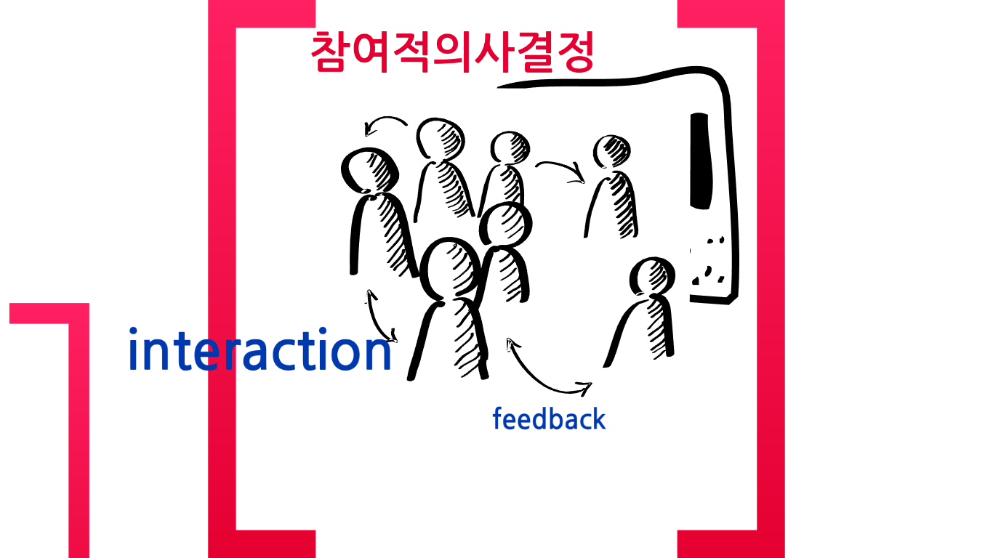
일본 기업 문화
실행방안
일본기업
->
和사상
집단주의
처음에는 재미로
템플릿을 만들었지
체리블라썸을 넘어서는 템플릿이 필요해
템플릿 부자가 될테야
하지만 점점 댓글에
집착하는 내 모습
이미 벚꽃은 다 져버리고 여름이 온돠
댓글 부자도 될테야

Slide 8
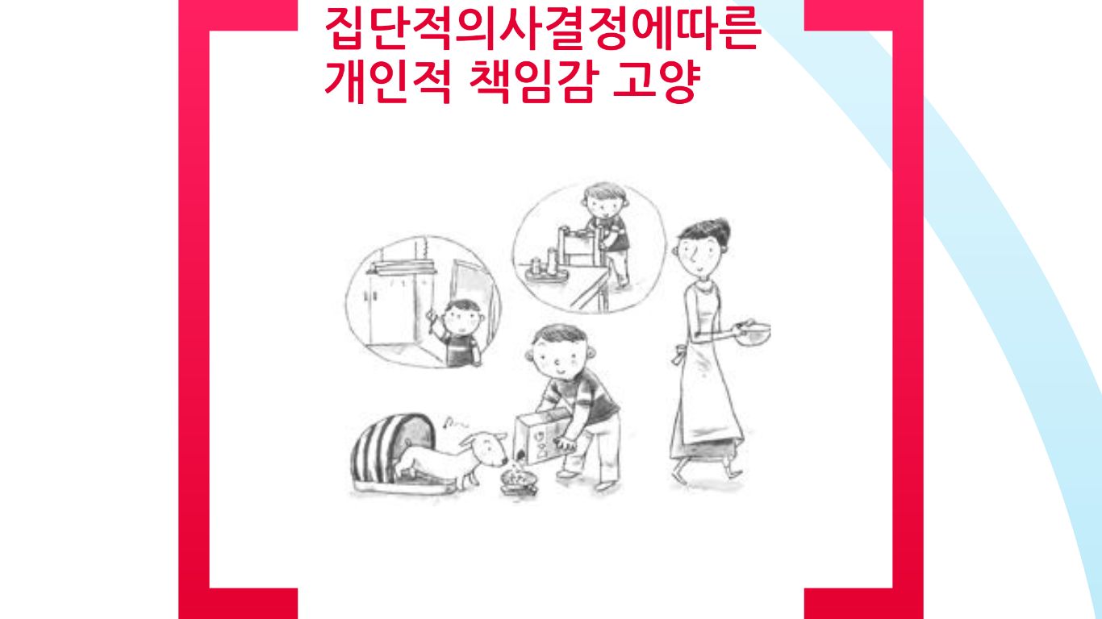
일본 기업 문화
실행방안
일본기업
->
和사상
집단주의
처음에는 재미로
템플릿을 만들었지
체리블라썸을 넘어서는 템플릿이 필요해
템플릿 부자가 될테야
하지만 점점 댓글에
집착하는 내 모습
이미 벚꽃은 다 져버리고 여름이 온돠
댓글 부자도 될테야

Slide 9

1
지금 우리 C는 2등이에요
B가 1등이고
현황분석
이번 그래프도 도형과 선으로 직접 그리는 그래프
아래 그래프에서는 주목해야 할 지표 그래프만 다른 컬러로 뿅
그리고 숫자도 같은 색상으로 바꿔주세요.
성장율
비교
A
50%
B
80%
C
60%
D
40%
20%
40%
60%
80%
100%

Slide 10
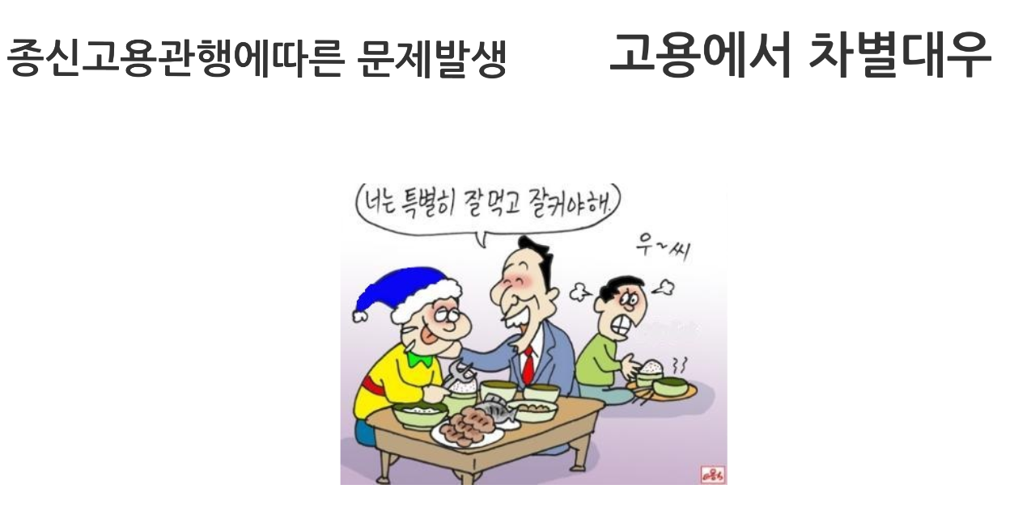
1
지금 우리 C는 2등이에요
B가 1등이고
현황분석
이번 그래프도 도형과 선으로 직접 그리는 그래프
아래 그래프에서는 주목해야 할 지표 그래프만 다른 컬러로 뿅
그리고 숫자도 같은 색상으로 바꿔주세요.
성장율
비교
A
50%
B
80%
C
60%
D
40%
20%
40%
60%
80%
100%

Slide 11
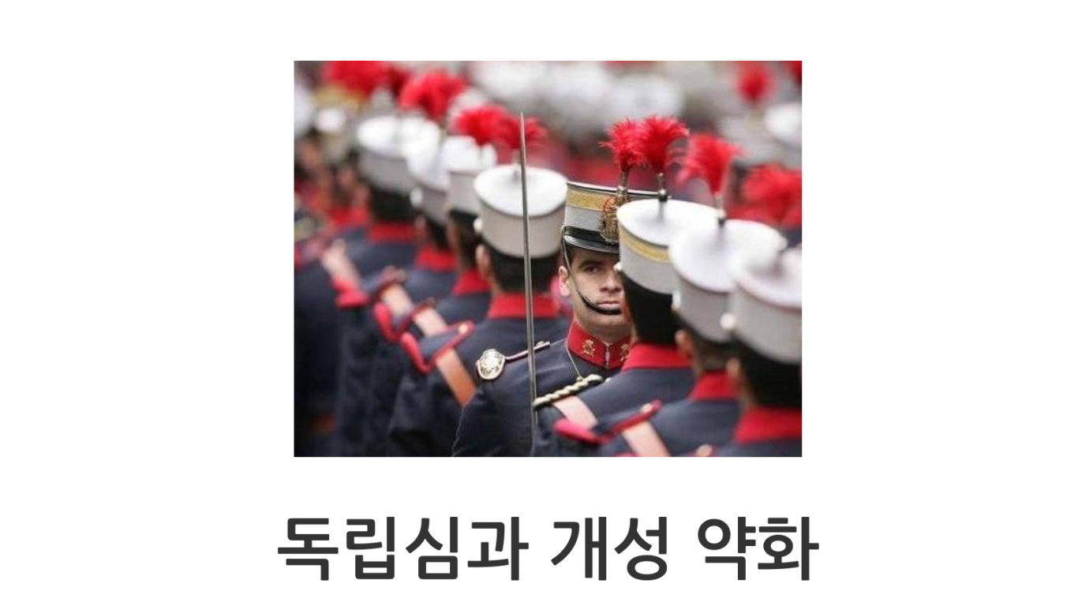
1
지금 우리 C는 2등이에요
B가 1등이고
현황분석
이번 그래프도 도형과 선으로 직접 그리는 그래프
아래 그래프에서는 주목해야 할 지표 그래프만 다른 컬러로 뿅
그리고 숫자도 같은 색상으로 바꿔주세요.
성장율
비교
A
50%
B
80%
C
60%
D
40%
20%
40%
60%
80%
100%

Slide 12
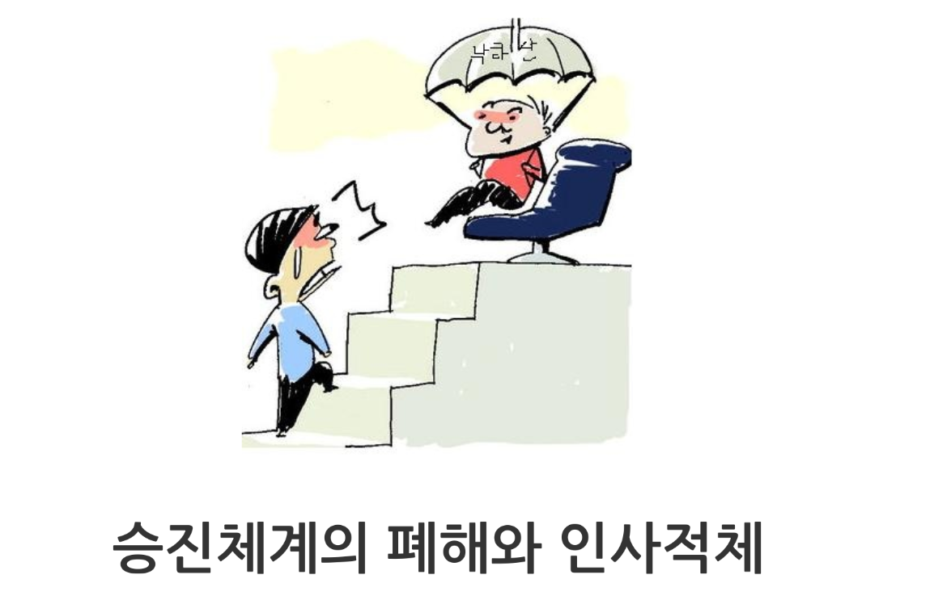
1
지금 우리 C는 2등이에요
B가 1등이고
현황분석
이번 그래프도 도형과 선으로 직접 그리는 그래프
아래 그래프에서는 주목해야 할 지표 그래프만 다른 컬러로 뿅
그리고 숫자도 같은 색상으로 바꿔주세요.
성장율
비교
A
50%
B
80%
C
60%
D
40%
20%
40%
60%
80%
100%

Slide 13
https://www.youtube.com/watch?v=gdAIZlhYRkM&pbjreload=10

Slide 14
일본 기업의 종류 및 특징
문호진

Slide 15
1
종류
2
특징
목차
3
Z
이론

Slide 16
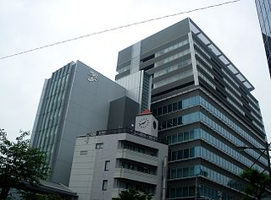

1
1-1
세븐&아이
종류

Slide 17
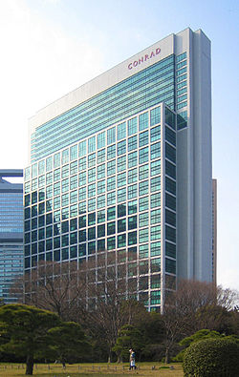
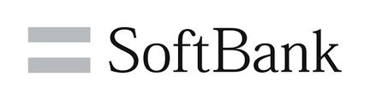
1
1-2
소프트뱅크
종류

Slide 18
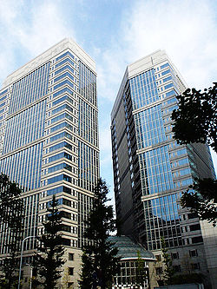

1
1-3
일본전신전화
종류

Slide 19
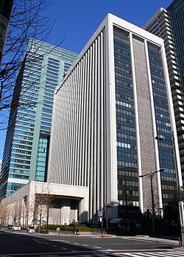

1
1-4
미쯔비시UFJ파이낸싱
종류

Slide 20
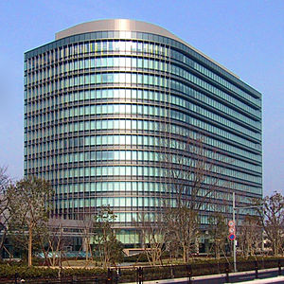

1
1-5
토요타자동차
종류

Slide 21
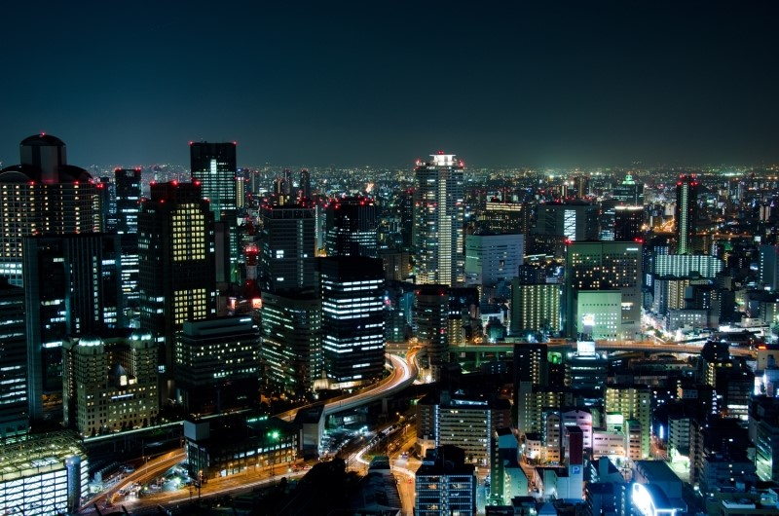
일본은 왜 장수 기업이 많을까 ?
2
특징

Slide 22

회사존속을 위한 필요조건
2
특징

Slide 23

3-1
3
Z이론

Slide 24
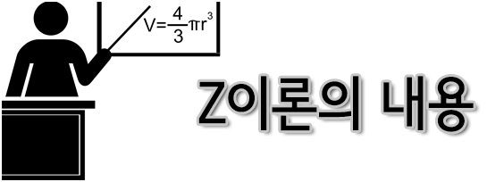
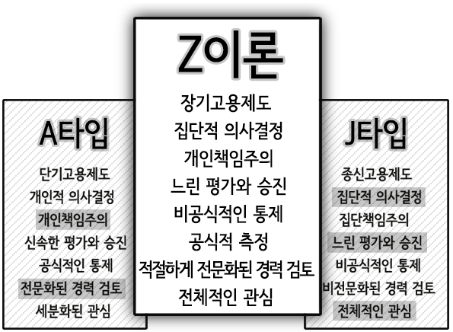
3-2
3
Z이론

Slide 25
감사합니다.

